Slide 1

TEORIA GENERAL DE LOS SISTEMAS
Realizado por:
Roger Morillo / 26.058.088
Giurgen Tudares / 28.771.006
William Pinto / 28.769.872
Jhon Molina / 28.777.846
Miguel Petit / 28.767.977

Slide 2



Dinámica de sistemas
Es una herramienta para construir modelos de simulación basada en el estudio de las relaciones causales que
existen entre las partes del sistema
Uso de la metáfora del sistema realimentado para los diferentes fenómenos y retardos en el tiempo
La dinámica de sistemas nace en los años 60 con el libro “Industrial Dynamics” de Forester…
Definición:
Características:
Reseña histórica:

Slide 3

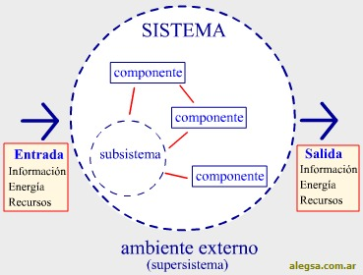

Complejidad de un
sistema
¿Qué es un Sistema?
Ejemplos de un Sistema
complejo

Slide 4


Rasgos característicos de un sistema
1. Objetivo o propósito
6. Ejemplos de sistemas
Una familia
Un computador
EL cuerpo humano
2. Correlación
3. Homeostasis
4. Jerarquía
5. Organización

Slide 5

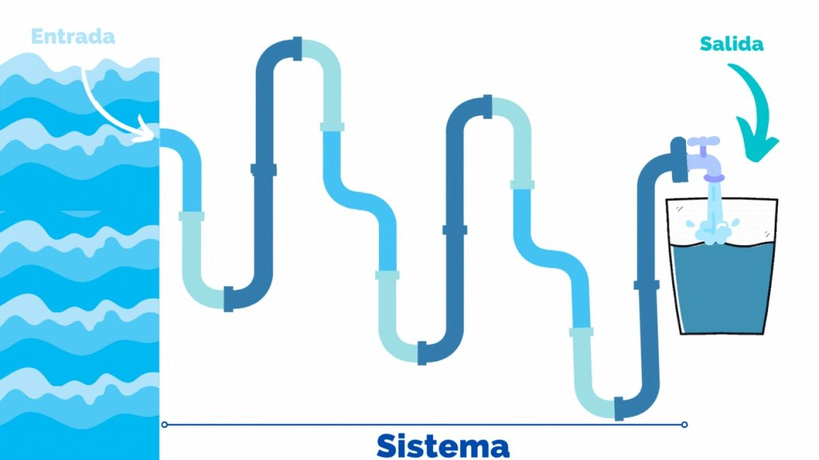

Sistemas abiertos
Un sistema abierto es aquel que interactúa constantemente con su entorno y facilita el intercambio continuo de materia, energía y/o información.
Como elementos podemos decir que son:
Entradas
Salidas

Slide 6

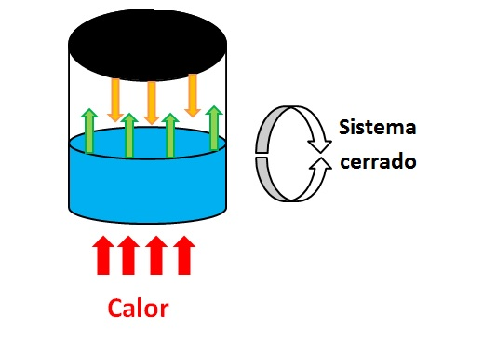

Sistemas cerrados
Características de un sistema cerrado
Separación del entorno.
Intercambio limitado.
Autonomía.
Recursos limitados.

